Slide 1
Módulo 3

Slide 2
Módulo 3: Produzir a sua História num Formato Digital

Slide 3
Módulo 3
Resultados da Aprendizagem

Slide 4
Após a conclusão com sucesso deste módulo, os alunos adultos poderão... | Conhecimentos | Competências | Atitudes
 | Conhecimentos Básicos de como a narrativa digital pode ser usada para promover e partilhar histórias com a comunidade em geral | Discuta o papel da narrativa digital na partilha de histórias | Vontade de usar tecnologias para produzir histórias em formato digital
 | Conhecimento básico de como a narrativa digital pode criar conexões emocionais | Reconheça a importância da narrativa digital no século XXI | Vontade de explorar a literacia digital como componente na narrativa digital
 | Conhecimentos básicos de como as histórias podem ser produzidas como curtas-metragens, podcasts, animações, entrevistas, vídeos, etc. | Identificar meios e metodologias de narrativa digital | Consciência da importância da narrativa digital na sociedade moderna de hoje

Slide 5
Após a conclusão com sucesso deste módulo, os alunos adultos poderão... | Conhecimentos | Competências | Atitudes
 | Conhecimentos factuais de como produzir uma curta-metragem no seu telemóvel para partilhar uma história | Entenda como navegar em dispositivos facilmente disponíveis (telemóveis, tablets) para produzir histórias em formato digital | Abertura ao uso das tecnologias digitais no papel de produção de histórias
 | Conhecimento básico de como a narrativa digital pode ser usada para promover e partilhar histórias com a comunidade em geral | Demonstrar as Competências e técnicas utilizadas na produção de meios digitais em dispositivos de telemóvel ou tablet
 | Conhecimentos básicos de como as histórias podem ser produzidas como curtas-metragens, podcasts, animações, entrevistas, vídeos, etc.

Slide 6
Unidade 1: Narrativa digital

Slide 7
O que é narrativa digital?
Notes:
A narrativa digital no seu núcleo mais básico é a prática de usar ferramentas baseadas em computador para contar histórias. Existem uma riqueza de outros termos usados para descrever esta prática, tais como documentários digitais, narrativas baseadas em computador, ensaios digitais, memórias eletrónicas, narrativas interativas, etc.; mas, em geral, todos giram em torno da ideia de combinar a arte de contar histórias com uma variedade de multimédia, incluindo gráficos, áudio, vídeo e publicação web. Tal como acontece com a narrativa tradicional, a maioria das histórias digitais focam-se num tópico específico e contêm um ponto de vista particular. No entanto, como o nome indica, as histórias digitais geralmente contêm alguma mistura de imagens baseadas em computador, texto, narração, áudio gravada, videoclips e/ou música. As histórias digitais podem variar em comprimento, mas a maioria das histórias usadas na educação normalmente duram entre 2 e 10 minutos. Os tópicos usados na narrativa digital vão desde contos pessoais à recontagem de eventos históricos, desde explorar a vida na própria comunidade até à procura de vida em outros cantos do universo, e literalmente, tudo no meio.

Slide 8
Passo 1: Invente uma ideia
Notes:
A geração de ideias é o ato de formar ideias. É um processo criativo que engloba a geração, desenvolvimento e comunicação de novos pensamentos e conceitos, que se tornam a base da sua estratégia de inovação.

Slide 9
Passo 2: Investigação/Explorar/Aprender
Notes:
A primeira coisa que temos de fazer antes de escolher uma ideia é responder às seguintes perguntas. O que queremos mostrar? Para que vamos mostrá-lo? A quem vamos mostrar? E, finalmente; Como vamos mostrá-lo? Uma vez respondidas estas perguntas simples, será mais fácil escolher a nossa ideia. Ao escolher uma boa ideia para o seu projeto de história africana, tem de ter em mente aqueles que o seu público será? Temos de ser capazes de transmitir corretamente a nossa mensagem ou ideia criativa, por isso temos de conhecer muito bem o espectador para saber expressarmo-nos e que linguagem usar.

Slide 10
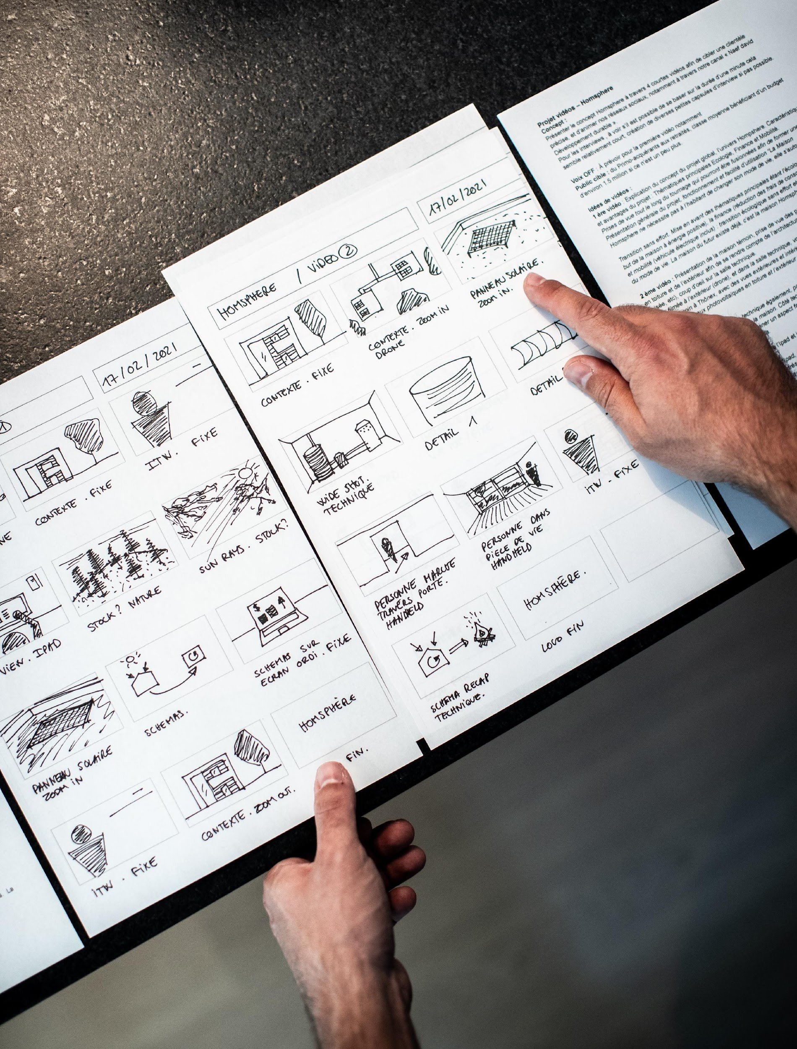
Passo 3: Plano/Guião (Storyboard)
Notes:
O guião curto e as perguntas de entrevistas ou um storyboard não só o ajudarão a desenvolver o vídeo, como também o ajuda a saber o que precisa para gravar um vídeo. Tendo isto claro, pode gravar o vídeo com uma melhor qualidade.

Slide 11
Passo 4: Recolher ou criar imagens/áudio/vídeo
Notes:
Utilize sites de imagem gratuitos que sejam gratuitos, como Pexels ou Unsplash. Também pode usar um software gratuito de edição de filmes, como cineasta ou lightworks

Slide 12
Passo 5: Juntar tudo

Slide 13
Passo 6: Publicar

Slide 14
Passo 7: Feedback e reflexão

Slide 15
Unidade 2: Usar o telemóvel para a Produção filmes

Slide 16
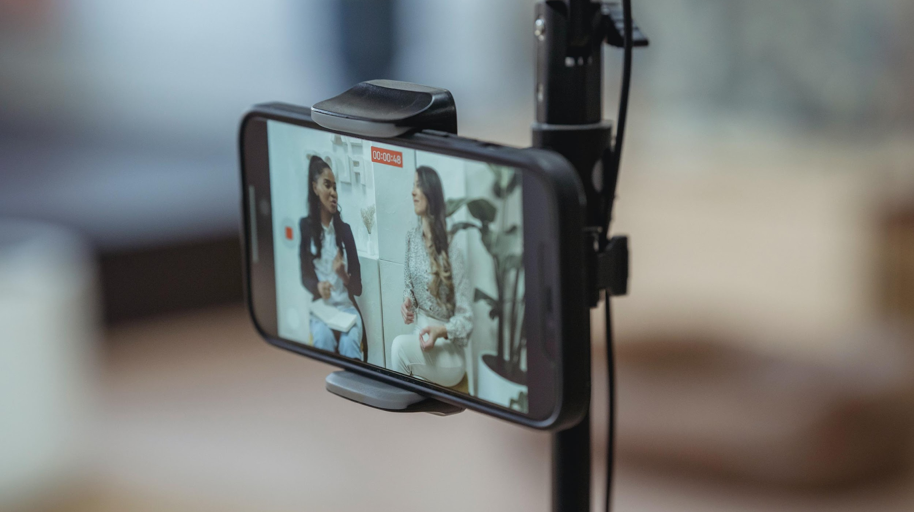
Qualidade da câmera
Notes:
As câmaras (traseiras e/ou frentes) de um telemóvel são ferramentas poderosas capazes de gerar imagens de qualidade que, adicionadas à portabilidade do dispositivo e à sua capacidade de distribuição na internet, convertem o telemóvel num mini estúdio de gravação de vídeo – com os qual pode trabalhar em movimento. No entanto, o seu telemóvel não é apenas útil para tirar vídeos e fotografias improvisadas quando está fora; também pode ser usado para a produção de um vídeo com imagem estáveis, luz controlada e áudio de boa qualidade. Todos os telemóveis têm agora as características técnicas necessárias para produzir um vídeo com aparência profissional. A gravação de vídeos com o seu telemóvel já se tornou comum. A alta qualidade oferecida pelas câmaras da maioria dos telemóveis atuais significa que até os profissionais por vezes usam os seus telemóveis! A mais recente inovação incluída nas câmaras móveis é a capacidade de gravar com qualidade 4K. No entanto, apesar de termos câmaras de alta qualidade, isso não nos servirá de nada para fazer os nossos vídeos se não soubermos como usá-los corretamente.

Slide 17
Iluminação
Notes:
As câmaras de telemóvel têm pequenos sensores de imagem e um alcance dinâmico baixo. Fotografar em ambientes escuros vai dar-lhe imagens granulados e de baixa qualidade, por isso deve tentar filmar o seu vídeo em áreas bem iluminadas. Além disso, a exposição automática nos telemóveis é normalmente lenta a ajustar-se quando muda de uma cena para a outra, por isso tenha cuidado ao passar de áreas escuras para áreas brilhantes. A maioria das câmaras oferece focagem e exposição ao toque; utilizar esta função para expor uma parte específica de uma cena ou sujeito. Existem também algumas luzes LED no mercado que são pequenas e fáceis de usar.

Slide 18
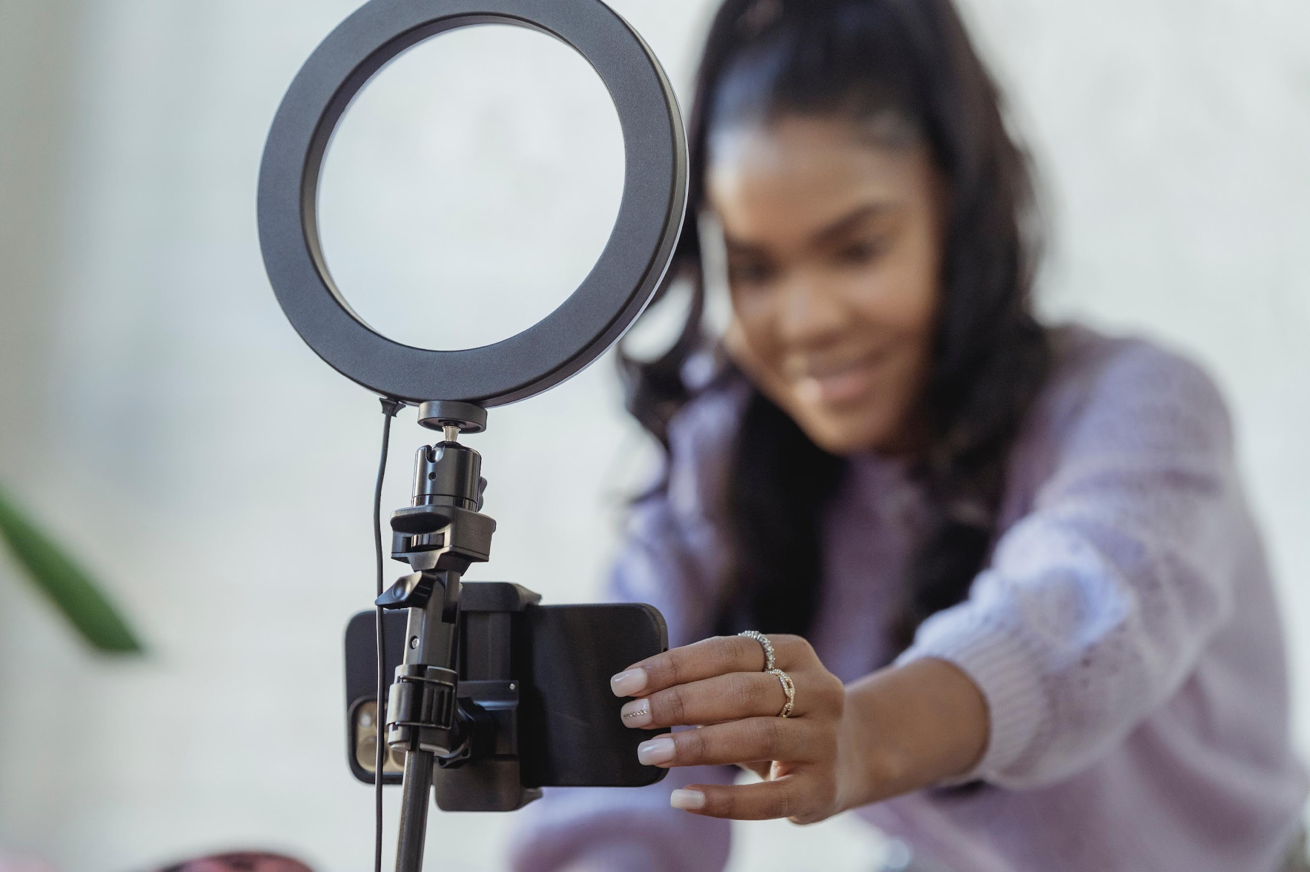
Iluminação
Notes:
Por que a iluminação direcional é importante: A iluminação direcional envolve a interação entre o seu sujeito e a sua fonte de luz. Compreender como colocar o seu sujeito (ou mover-se em torno dele) para capturar os seus melhores lados possíveis irá ajudá-lo a tirar fotografias de tirar o fôlego com o seu telemóvel. Existem três tipos principais de iluminação direcional: Iluminação frontal - Iluminação bem iluminada, até mesmo iluminação como esta é ideal para fotografia de paisagem, mas não confunda com luz do meio-dia dura! A iluminação frontal pode ser usada em dias nublados ou quando o sol está prestes a nascer ou se pôr. Iluminação traseira - A luz de fundo é frequentemente utilizada durante a hora dourada. Os fotógrafos de retrato florescem quando se trata deste tipo de luz. Quando o sol está por trás do seu assunto, pode criar silhuetas interessantes ou usar os raios solares para criar elegantes auréolas de luz em torno do seu sujeito. Os resultados são alegres, dourados e visualmente apelativos. A iluminação de fundo é usada em vários géneros de fotografia, por isso certifique-se de experimentar com ele o máximo possível. Iluminação Lateral - Isto envolve expor metade do seu sujeito a uma fonte de luz, seja artificial ou natural. A iluminação lateral cria sombras fascinantes, acentua as características expostas e destaca texturas. Ainda os fotógrafos de vida usam este tipo de iluminação para melhorar a textura natural dos objetos. Os fotógrafos de retrato usam frequentemente iluminação lateral nos estúdios para criar uma sensação de mistério.

Slide 19
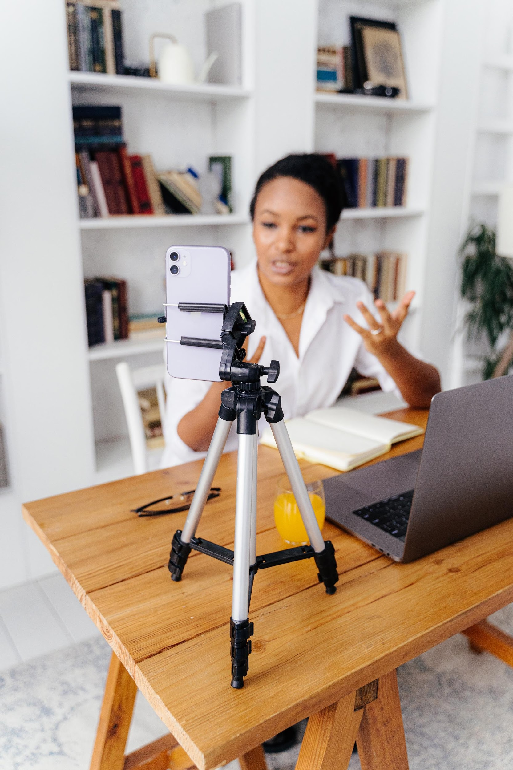
Stand de tripé
Notes:
Pode ser um desafio filmar imagens constantes com um telemóvel. Os telemóvels são leves e pequenos, tornando-os difíceis de manter estáveis. Atire sempre com ambas as mãos, mantendo o dispositivo o mais próximo possível do seu corpo. Considere apoiar o telefone ou os braços numa estrutura fixa, como uma mesa ou parede, para obter mais estabilidade. E para as filmagens mais firmes, considere obter um pequeno tripé. Os Vídeo instáveis podem ser o seu estilo ou intenção, mas na maioria dos casos, não é. Invista num pequeno sistema de apoio, como um tripé para fechar os seus videos. Mas não exagerar com um tripé DSLR volumoso; mantê-lo leve e pequeno para que seja fácil de transportar. Um tripé também pode ser usado como um poste para capturar esses ângulos altos, ou se quiser, para superar a multidão.

Slide 20
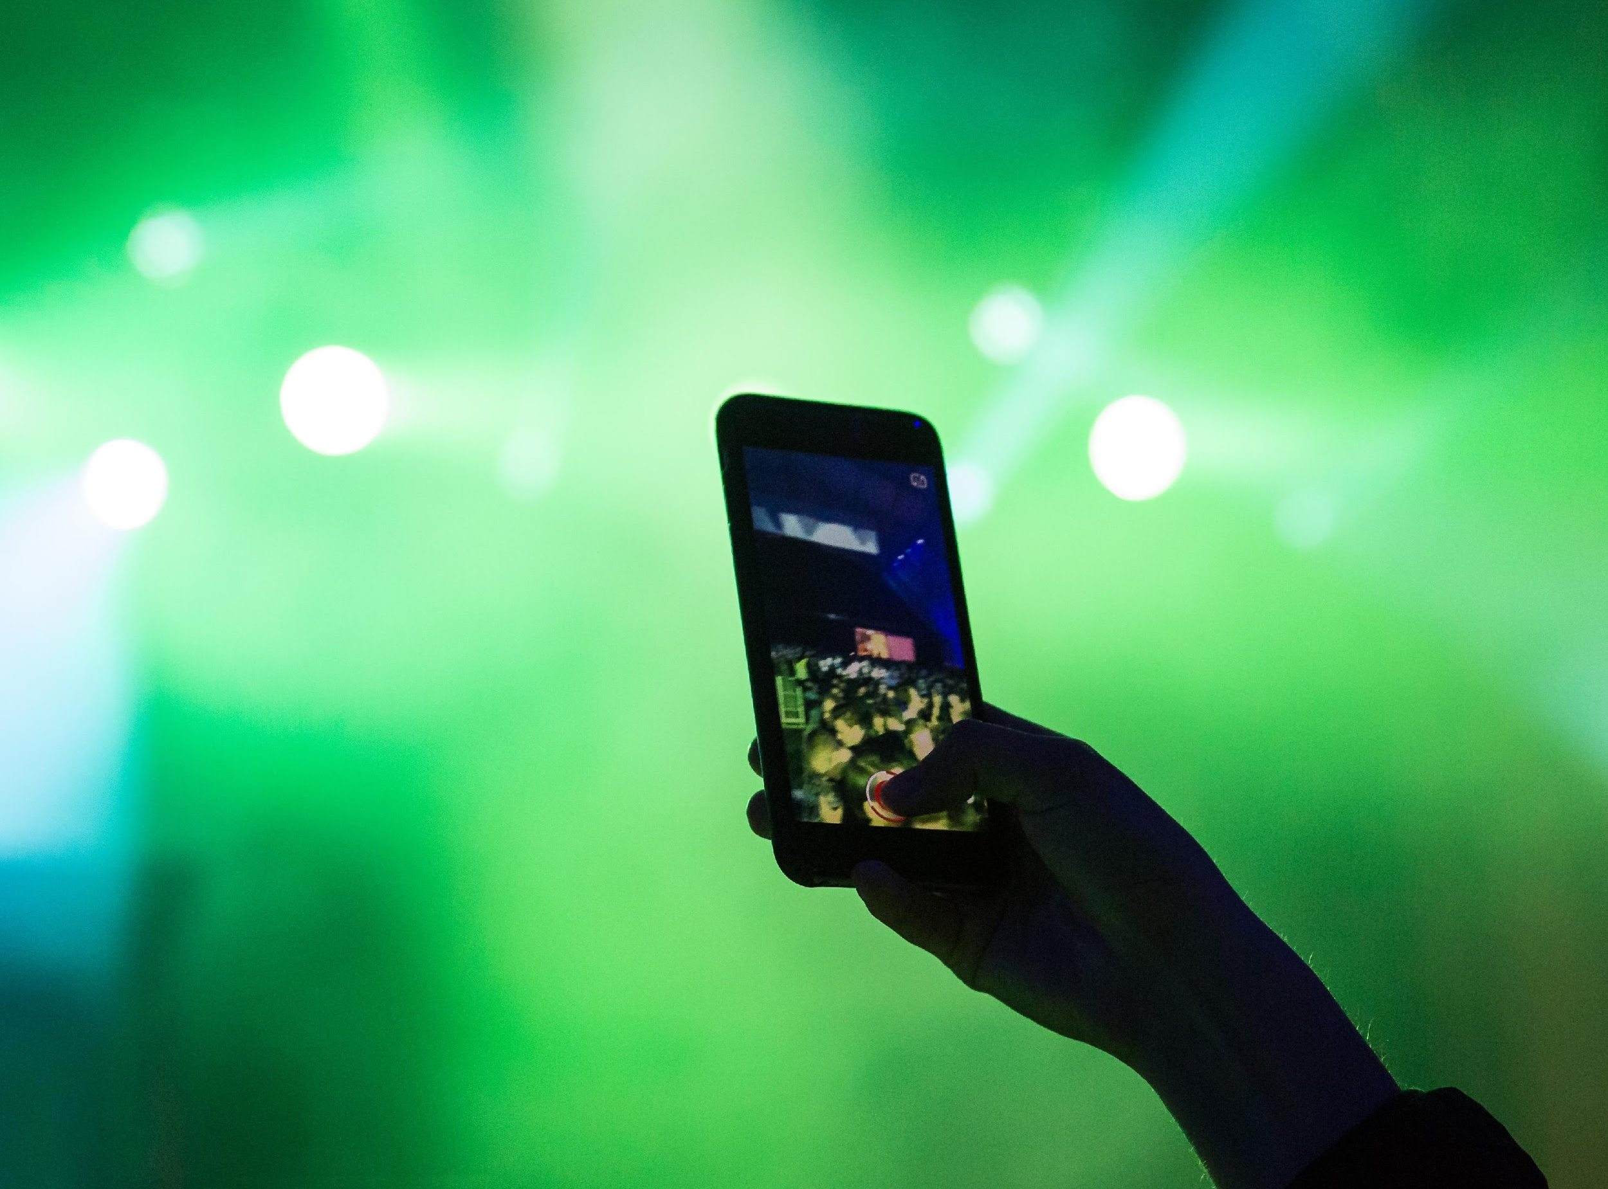
Gravação
Notes:
3. Exposição e foco Os telemóvels e as câmaras digitais irão automaticamente detetar e ajustar a exposição e focar-se em conformidade. É ótimo para tirar fotos rápidas, mas idealmente enquanto grava, vai querer ter mais controlo manual e bloqueá-los para que eles não se ajustem e deixem as suas imagens expostas e desfocados.
Basta tocar no seu assunto utilizando a aplicação padrão do seu telemóvel para bloquear manualmente a exposição e concentrar-se nas suas imagens. Isto pode ser ajustado durante as filmagens. A maioria das câmaras digitais modernas também oferecem esta funcionalidade de toque. Caso contrário, uma "meia pressão" do botão de captura fá-lo-á.

Slide 21
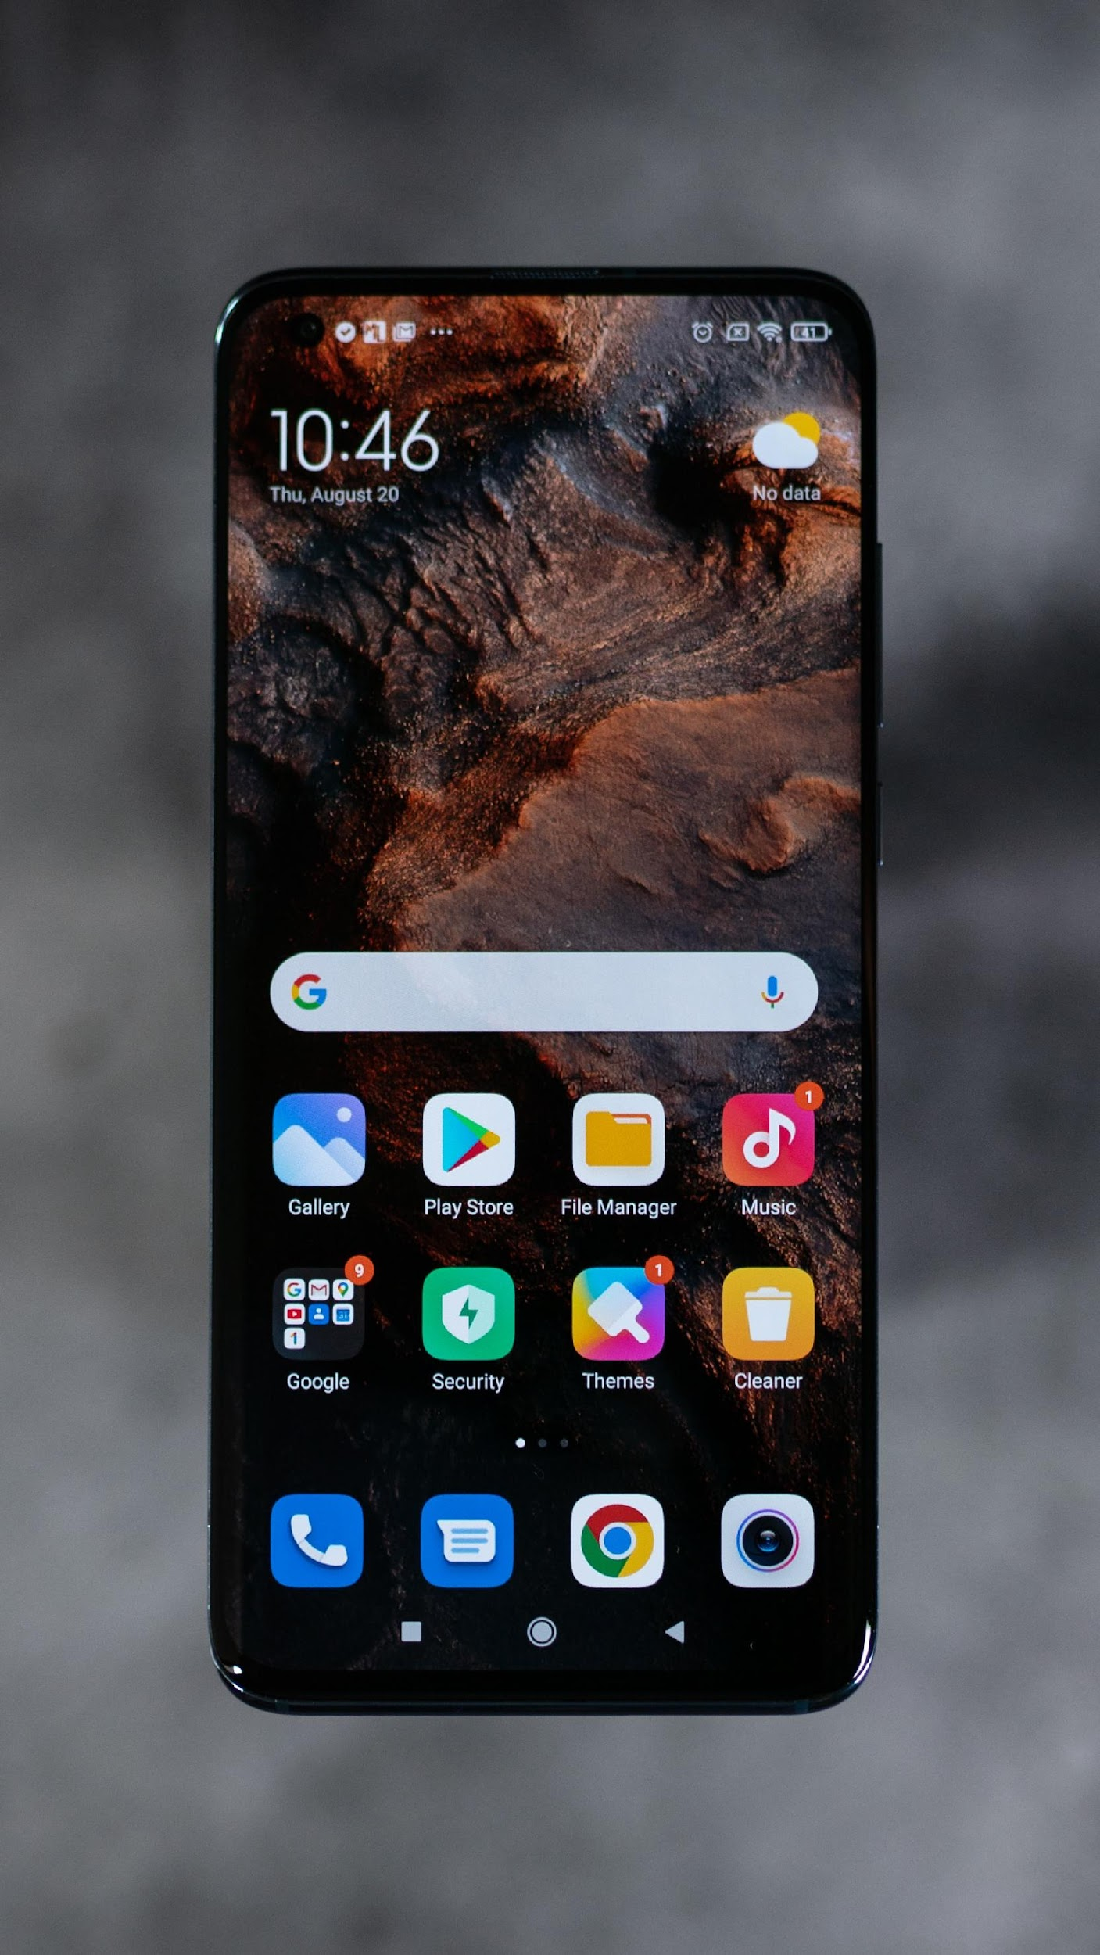

Slide 22
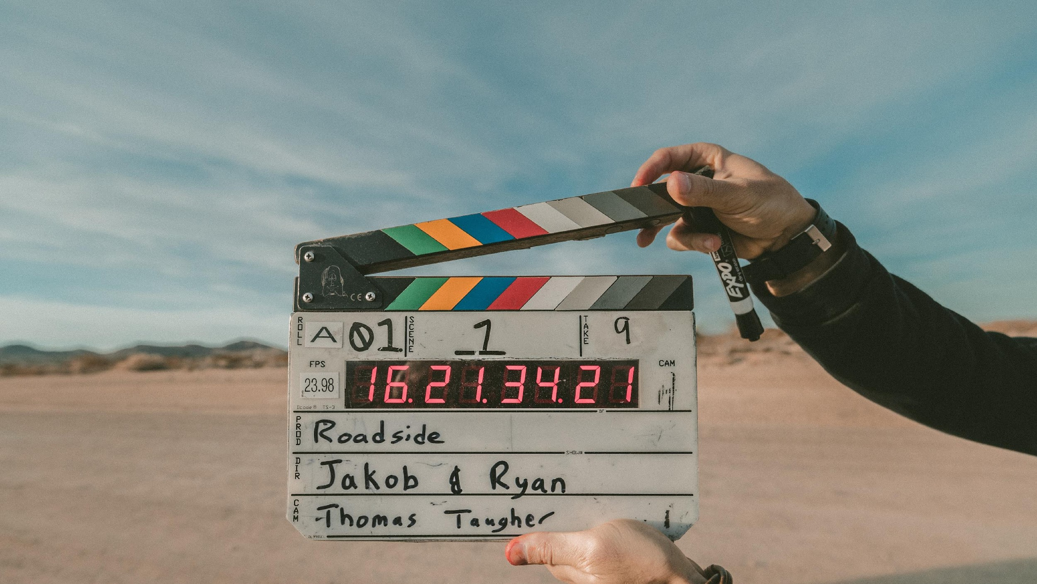
Notes:
Por fim, tens de ter em atenção que para obteres o melhor desempenho da câmara do teu telemóvel, precisas de praticar! A capacidade de gravar vídeos como um profissional está agora na ponta dos dedos. Estás à espera do quê?

Slide 23
Unidade 3: Introdução à produção de áudio
Notes:
Vamos dar uma olhada rápida no tema da produção de vídeo nos telemóveis e porque é que o áudio é ainda mais importante do que o conteúdo em vídeo – especialmente no seu projeto de história oral

Slide 24
Gravação áudio
Notes:
Na produção, é muito comum os principiantes negligenciarem a importância do som, na preferência de capturar uma imagem de melhor qualidade. Como público, se não temos um som de qualidade, não podemos mergulhar totalmente numa história e perdemos o interesse pelo que estamos a ver. O som é 50% de uma produção audiovisual e, como tal, tem de estar atento ao som ao gravar o seu projeto de vídeo.

Slide 25
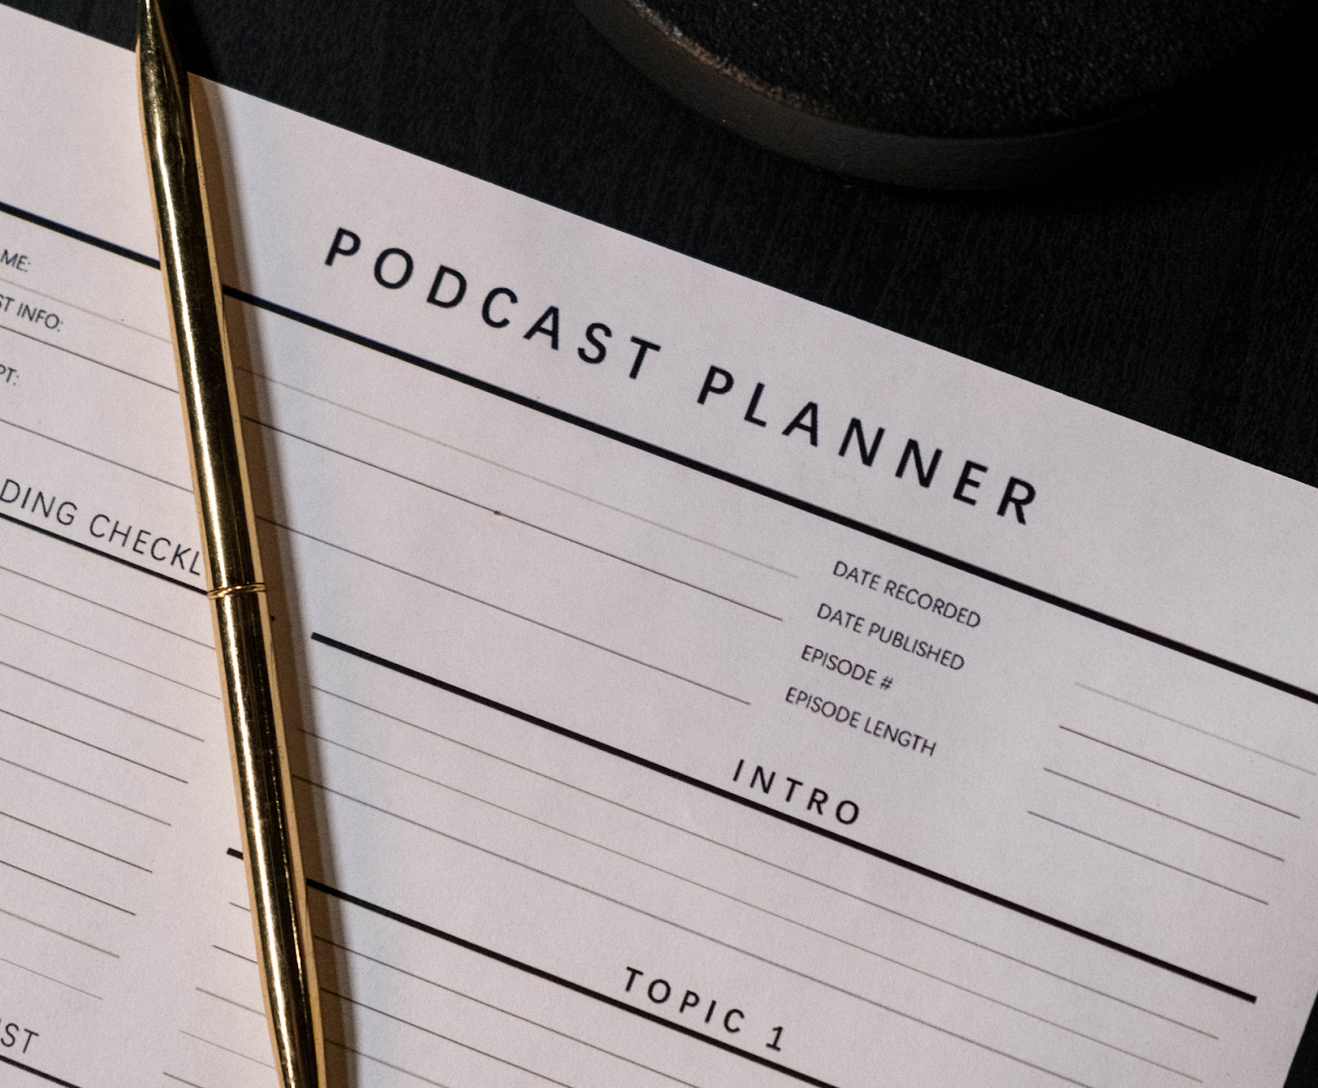
Organização e Planeamento
Notes:
Na pré-produção, enquanto você e a sua equipa estão a planear o seu projeto de vídeo, tens de pensar em como o som será capturado. Temos que investigar o local onde a gravação será e localizar onde colocar microfones e gravadores. Em seguida, teremos que analisar que tipo de microfones ou gravadores serão mais adequados para cada situação.

Slide 26
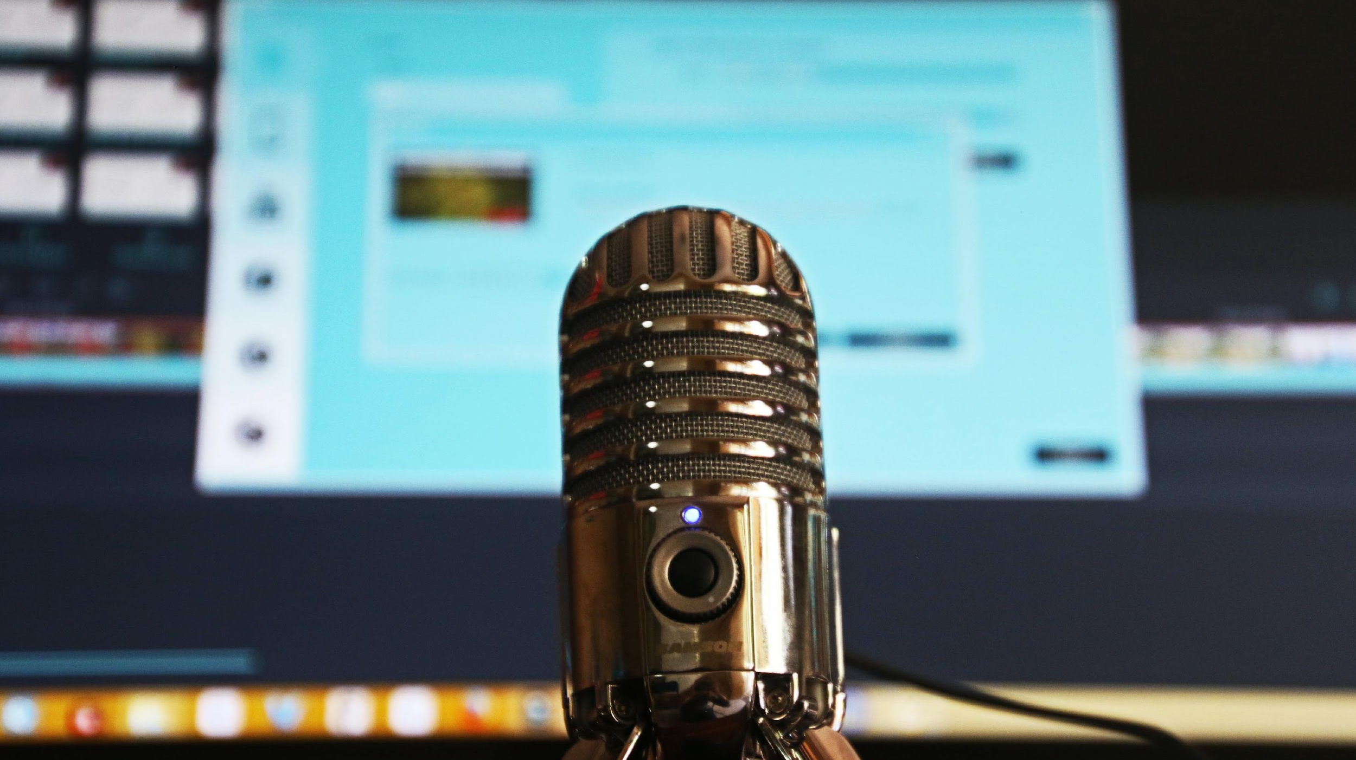
Captura sonora
Notes:
É muito provável que durante a gravação do seu vídeo não grave todos os sons que queria incluir no seu projeto. Não há nada com que se preocupar. Durante a pós-produção, pode produzir esses sons e sincronizá-los para aqueles que você pode capturar na gravação. O áudio da gravação original chama-se som direto. Se não tem a oportunidade de o fazer sozinho, olhe para a Internet, existem vários bancos de som, mesmo aqueles que estão livres de acesso.

Slide 27
Escreva o seu roteiro

Slide 28
Escolha o seu convidado

Slide 29
Grave o espetáculo

Slide 30
Publicação
Notes:
Em que plataforma vais publicar o teu podcast? Vai publicar em várias plataformas? Quais são as maiores plataformas para podcasters hoje em dia? Vai precisar de uma promoção para que a sua história seja ao mundo? Quem é o seu público-alvo?

Slide 31
Perguntas?

Slide 32
"The European Commission's support for the production of this publication does not constitute an endorsement of the contents, which reflect the views only of the authors, and the Commission cannot be held responsible for any use which may be made of the information contained therein.” Project Number: 2020-1-FR01-KA227-ADU-095130

